Slide 1
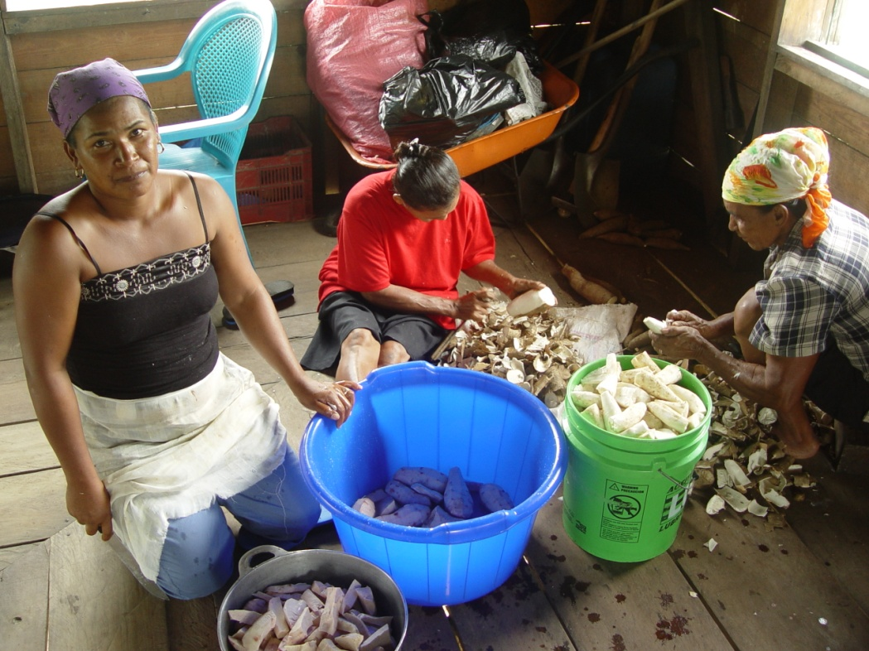
HACIA UNA NUEVA PEDAGOGIA PARA LOS ACTORES DEL TERRITORIO

Slide 2
PREGUNTAS GENERADORAS
¿Cuales han sido las estrategias de capacitación que se han estado impulsando los actores locales para responder a las dinámicas territoriales?
¿Cuáles son los principales logros y los principales obstáculos que se han encontrado frente a las dinámicas territoriales?

Slide 3
¿Quiénes son los actores?
Actores locales
Actores institucionales del estado
Actores privados

Slide 4
Campos de actuación
Actores
(gestión del poder)
Gestión Cultural
Gestión Económica
Gestión Social
Gestión Ecología

Slide 5
El ciclo del sistema de saber
CONOCIMIENTO
DECIDIR
INFORMACION
ACTUACIÓN

Slide 6
Aprehender para…
Construir y generar conocimiento
DECIDIR
USUFRUCTUAR y DISFRUTAR
Hacer y actuar
ACCEDER Y RECONOCER

Slide 7
Primeros principios para la construcción de una nueva pedagogía
Los tres grandes principios que estructuran este enfoque son:
  la participación activa en una relación dialógica
  la horizontalidad como fundamento para romper inequidades
  la flexibilidad (ritmos-plazos, capacidades adaptativas)

Slide 8
Criterios para valorar nuestras experiencias
¿Se asume que los “educadores” o “capacitadores” son facilitadores del aprendizaje, ya que se buscan incrementar el pensamiento, la creatividad, la autogestión y por ende la calidad de vida, generando oportunidades de laborar en su propia realización colectiva e individual en equilibrio con el medio ambiente?
¿Crea n y recrean ambientes educativos aprovechando los propios procesos de vida en los que las comunidades y organizaciones se encuentran insertas?
¿Resaltan la importancia de afirmación comunitaria rescatando las propuestas de aprendizaje cooperativo, derivadas la rica historia del movimiento cooperativo mundial, y generan compromiso con el trabajo colaborativo y la construcción de conocimiento mediante la cooperación, permitiendo equilibrar inequidades y desigualdades?

Slide 9
Enfoque
Centrado en combinar un abordaje “andragógico”, basado en la educación para la acción y gestión de adultos (que los potencia como sujetos), y buscar rescatar crítica y creativamente el conocimiento local, el aprendizaje cooperativo y todas las nuevas tecnologías de información.

Slide 10
Enfoque
Apuesta a una vivencia de aprendizaje cooperativo y capaz de viabilizar exitosamente comunidades de aprendizaje, capaces de innovar y crear soluciones y nuevas oportunidades que la práctica de la gestión territorial les demande desde un enfoque adaptativo o de revitalizar capacidades adaptativas de sus ecosistemas y de sus gentes y comunidades para cada territorio

Slide 11
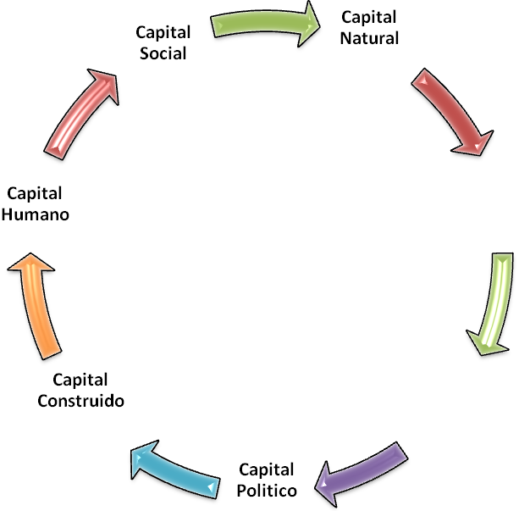


Gráfica # 1: Balance del Desarrollo con Identidad en el Estudio de Caso
Restauración de áreas de importancia cultural con especies de alto valor genético e importancia en las actividades económicas. Uso equilibrado del medio ambiente.
Mediante los conocimientos tradicionales de los (as) comunitarios (as) e incidencia de los mismos, se logra construir un programa de FC adaptado al contexto comunal.
La población puede accesar al servicio ofertado por el taller de ebanistería a un costo más bajo, considerando lo que representa este servicio en Pearl Lagoon o Bluefields. Un porcentaje se revierte en los servicios básicos de la comunidad.
Estudiantes, maestros (as) amas de casa y población, participaron en capacitaciones, intercambios… como mecanismos de fortaleciendo a sus capacidades.
Los comunitarios están revitalizando con alta tecnología la habilidad y destreza que tienen para el diseño y elaboración de piezas artesanales y muebles/
Con el programa se construyó un espacio en la comunidad/los mismos comunitarios son los que participaron en la construcción.
Se construyen también viveros forestales.
Tienen voz y voto ante los coejecutores y ejecutores directos del programa de Forestaría Comunitaria
La Autoridad Comunal fiscaliza el trabajo de la cooperativa para garantizar la entrega de sus cuotas. Ellos a su vez deben rendir cuentas a la Asamblea comunal.

Slide 12
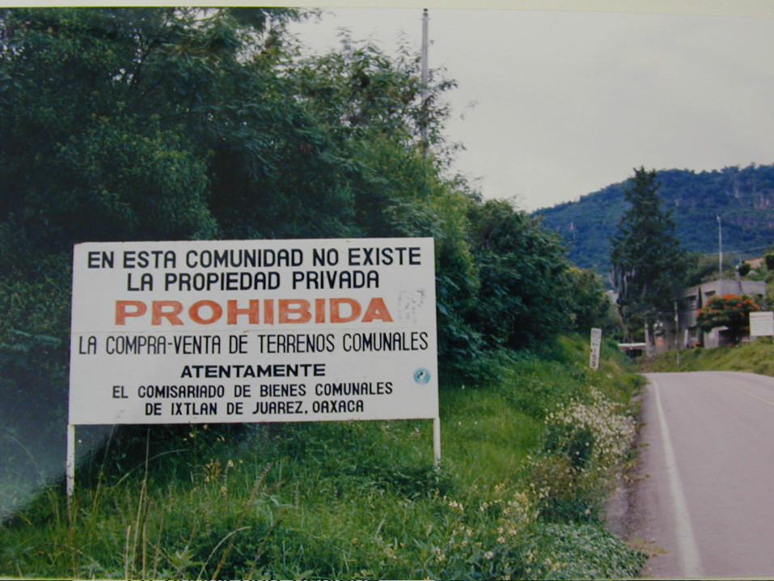
Relaciones económicas y sociales diferentes

Slide 13
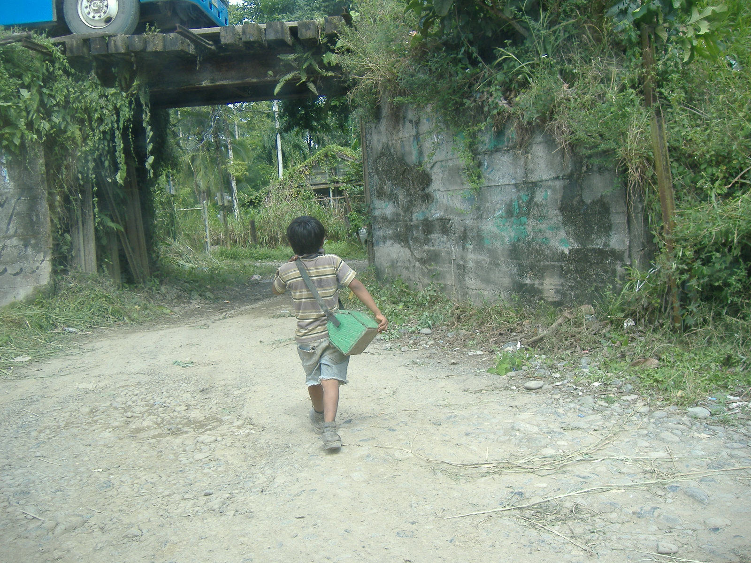
GRACIAS

Slide 14
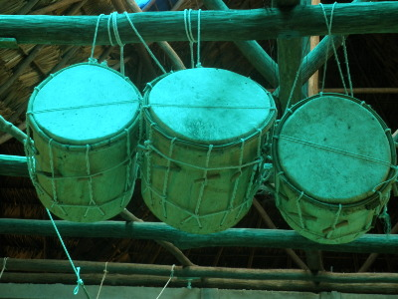

Universidad de las Regiones Autónomas de la Costa Caribe Nicaragüense
URACCAN
ESTUDIO DE CASO:
El enfoque de la Forestería comunitaria en la comunidad Garífuna de Orinoco, Región Autónoma del Atlántico Sur de Nicaragua.

Slide 15
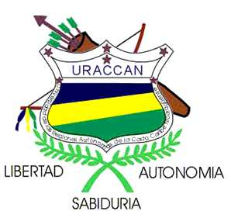
UNIVERSIDAD DE LAS REGIONES AUTÓNOMAS DE LA COSTA CARIBE NICARAGÜENSE
URACCAN BILWI
ACCESO A MICROCREDITO EN MUJERES ORGANIZADAS DE 19 COMUNIDADES DEL AREA RURAL DE ROSITA.
Estudio de casos
Bilwi, 25 de agosto del 2009

Slide 16
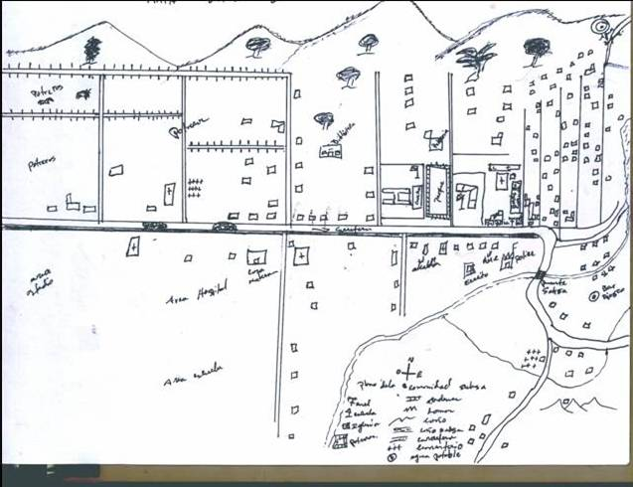
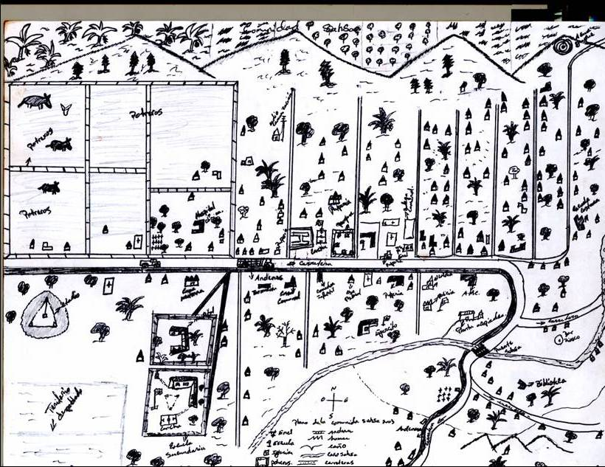
Sasha Antes y a futuro

Slide 17
Universidad de las Regiones Autónomas de la Costa Caribe Nicaragüense.
URACCAN – Bilwi.
Maestría:
Desarrollo con Identidad, con mención, en Gobernabilidad, Territorialidad y Manejo de bosques
Desarrollo económico de la comunidad indígena Ispayulilna, municipio de bonanza, RAAN.
Elaborado por:
Hermes Davis T
Armando Edwin J
Fidencio Davis P
Bilwi, julio 2009

Slide 18

Universidad de las Regiones Autónomas de la costa Caribe Nicaragüense
Bilwi
Maestría en Desarrollo con Identidad con Mención en Gobernabilidad, Territorialidad y Manejo de Bosque
El Sistema de Planificación Estratégica Municipal y la Importancia del Enfoque de Identidad para el Desarrollo en Nueva Guinea
Prof. Carlos Brenes
Por:
William Martínez Chavarría
Miriam Rosa García Téllez
Bilwi, 26 Agosto 2009

Slide 19
Flujo de entradas y salidas del Municipio del capital comunitario
Recursos Financieros
Conocimiento
Salud
70%
10%
Repatriación de capital
Producción
60%
Carreteras, Calles, Agua potable, Viviendas, Infra. Deportiva, Puentes, Cultivo Granos básicos, Áreas de pasto, Corrales y galeras
Capital Financiero
Conocimiento , Experiencias, Capacidad, Mano de obra
20%
70%
Capital Construido
Capital Humano
Biodiversidad, Bosques, Madera
Costumbres
Valores
80%
Capital Natural
Capital Cultural
10%
Capital Politico
Capital Social
20%
5%
Costumbres, Valores, Tradición
Reforestación de microcuenca
50%
10%
70%
CPC, Inst. Estado, Proyectos Gobiernos
Familias, Organizaciones, Empresas
Familias

Slide 20
UNIVERSIDAD DE LAS REGIONES AUTONOMAS
DE LA COSTA CARIBE
MAESTRIA EN DESARROLLO CON IDENTIDAD
MODULO: DESARROLLO SOCIOECONOMICO
ESTUDIO DE CASO:
Análisis de la Implementación del Programa Hambre Cero en la comunidad El Naranjal, Territorio de Tasba Pri
INTEGRANTES: Mojareth Álvarez
Ceferino Wilson
Earl Tom
Yader Galo
Noé Guadamuz
Agosto del 2009

